Slide 1
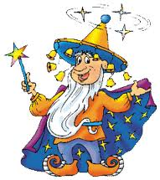
Суффикс - ость -
злой
ГЛУПый
- ость-
злОСТЬ
глупОСТЬ
строгОСТЬ
хитрОСТЬ
щедрОСТЬ
строгий
хитрый
щедрый

Slide 2
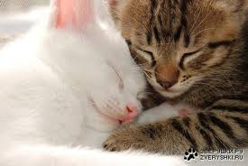
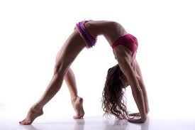
Суффикс
–ОСТЬ-
в ударном и безударном
положении пишется одинаково.
ВСЕГДА!
вежлиВОСТЬ
гибкОСТЬ
ловкОСТЬ
нежнОСТЬ
мудрОСТЬ
старОСТЬ
яснОСТЬ

